Slide 1
Review. Differential and Integral
Chuan-Ching Sue
Dept. of Computer Science and Information Engineering,
National Cheng Kung University

Slide 2
Differential
極限
定義：
若
st.
則稱 於 的 極限為
記為

Slide 3
Differential
連續 <＝> 極限 ＝ 函數值
(1) 有意義
(2) 存在
(3)
則稱 於 為連續

Slide 4
Differential
有界
定義：
若 於 為連續，則 於 為有界，若為開區間 則不一定有界。

Slide 5
Differential
分段(片段)連續 (piecewise continuous)
若
(1) 於 為連續
(2) 、 、 、… 、 、 均存在
則稱 於 分段連續

Slide 6
Differential
f： V → W V、W：集合
定義域 對應域
{ | 於V為分段連續}
{ | 於為連續 }

Slide 7
Differential
導數定義
稱為 於 的導數
若 存在，則稱 於 為可微分

Slide 8
Differential
對數微分法
例：

Slide 9
Differential
例：

Slide 10
Differential
Formula

Slide 11
Integral
不定積分＝反(逆)導數
若存在 使得
則
例：

Slide 12
Integral
微分運算子

Slide 13
Integral
分部積分法

Slide 14
Integral

Slide 15
Integral
例:

Slide 16
Integral
Euler 公式

Slide 17
Integral

Slide 18
Integral
定積分

Slide 19
Integral
Thm：微積分第一基本定理
若 於 連續，則存在

Slide 20
Integral
例:
Sol:

Slide 21
Introduction to differential equations
例：RC電路

Slide 22
Definitions
What is differential equations(微分方程式) ?
一個方程式包含因變數及因變數之導數項
這樣，只有一個自變數t，此微分方程式又稱常微分方程式(Ordinary DE)，若包含二項變數以上，則稱偏微分方程式(Partial DE)

Slide 23
Definitions
例:

Slide 24
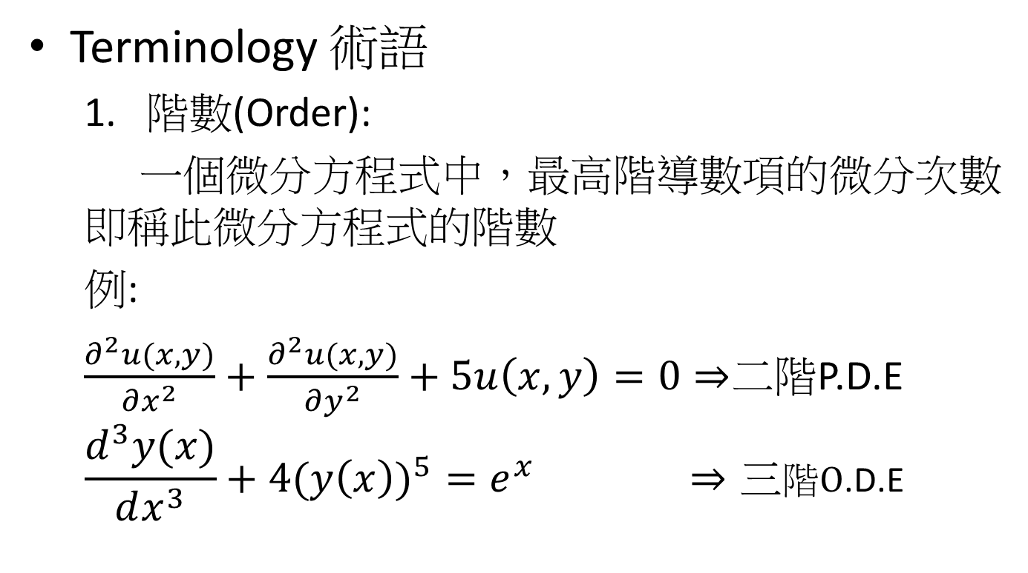
Terminology
Terminology 術語
階數(Order):
一個微分方程式中，最高階導數項的微分次數即稱此微分方程式的階數
例:
$\frac{∂^{2}u(x,y)}{∂x^{2}}+\frac{∂^{2}u(x,y)}{∂y^{2}}+5u\left(x,y\right)=0⇒$二階P.D.E
$$\frac{d^{3}y(x)}{dx^{3}}+{4(y\left(x\right))}^{5}=e^{x} ⇒三\text{階}O\text{.}\text{D}\text{.}\text{E}$$

Slide 25
Terminology
2.Degree(次數)：
Pre: 須將所有項有理化(ie：沒有 項)
一個微分方程式中，每項均為有理項，最高階導數項的次數，即稱為此方程式之次數
例:

